Slide 1

Modul 11: Aktuelt i USA
Forløb: USA

Slide 2
Plan for modulet
Horisont: Staten vil eje min gravide krop
Presset stiger på Trump – artikel
Analyse – USA’s økonomiske guldalder?
HÅBETS PANEL ☺

Slide 3


Slide 4
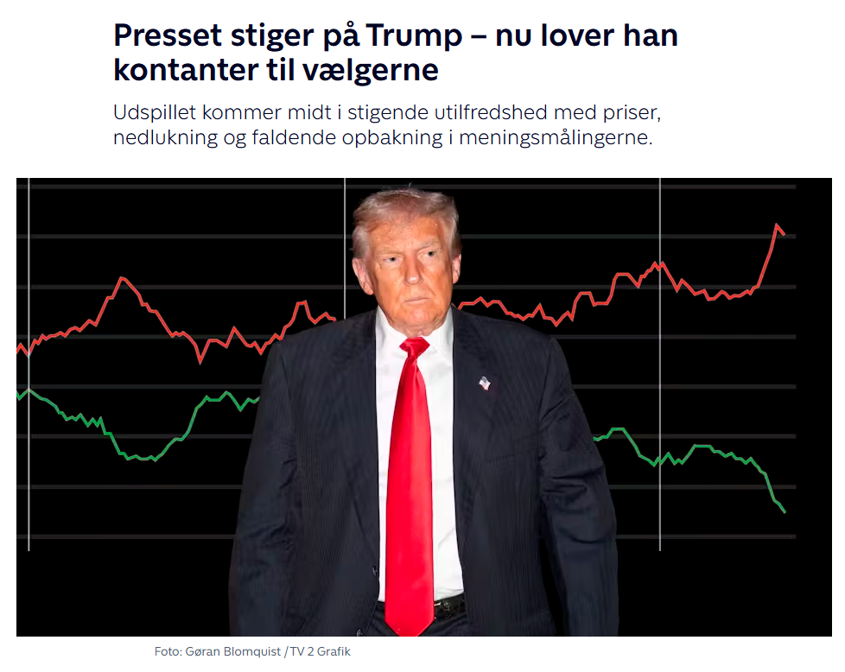
Vi læser og diskuterer centrale pointer

Slide 5

Hovedpointer fra analysen?

Slide 6

HÅBETS PANEL:
Hvad giver håb for USA’s fremtid?
Fx: teknologi, grøn omstilling, social retfærdighed, ungdomsengagement, innovation, kultur
Send enten et svar i elevfeedback eller bidrag
Inddrag faglig viden og selvvalgt materiale
Notes:
(fx teknologi, grøn omstilling, social retfærdighed, ungdomsengagement, innovation, kultur).

